Slide 1
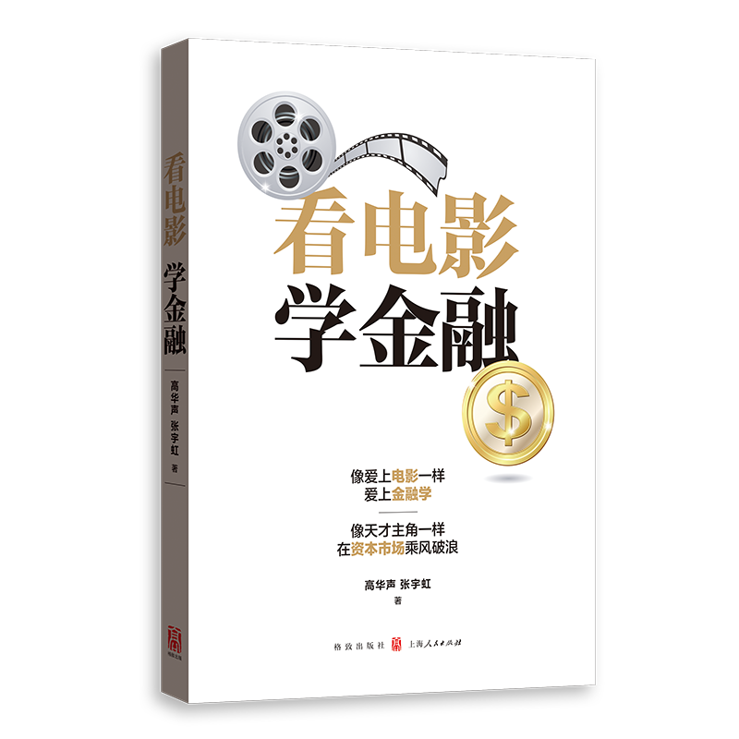


Slide 2
第五章第二节
《商海通牒》：赢得“工资锦标赛”？
1

Slide 3
1
无处不在的锦标赛
目录
2
什么是锦标赛理论？
3
锦标赛机制的有效性
4
锦标赛薪酬机制在我国国企
5
国企领导的政治晋升锦标赛
6
锦标赛后小结
2

Slide 4
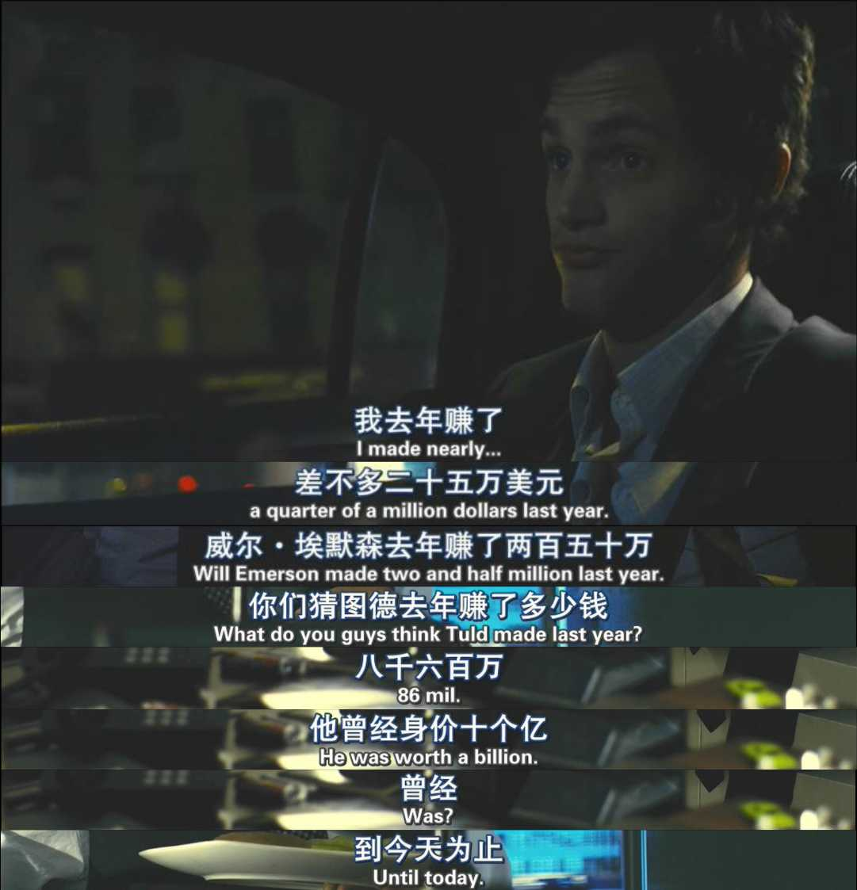
0/《商海通牒》教你赢得工资锦标赛
大老板图尔德：年薪8600万美金，且持有公司数10亿的股票和期权;
交易组主管威尔：年薪250万美金;
分析员彼得和赛斯：年薪约25万美金;
员工薪酬差异——锦标赛效应
3

Slide 5
1/无处不在的锦标赛
体育赛事中的锦标赛
锦标赛效应在各大体育赛事中非常普遍：
2018年俄罗斯世界杯男足世界杯的冠军奖金高达3800万美元，亚军锐减至2800万美元，季军为2400万美元，四强为2200万美元，除此之外还有名誉、地位以及随之而来的广告代言费等收入
《福布斯》2017年全球网球运动员收入榜单：第一名费德勒收入最高，共计6400万美元，是第二名德约科维奇3760万美元收入的两倍之多
而国内赛事中：2017年“中国杯”足球比赛总奖金为70万美元，其中冠军队将获得25万美元，亚军队、季军队及第4名将分别获得20万美元、15万美元、10万美元
公司里的锦标赛
锦标赛效应也广泛的存在于商业活动：
以美国苹果公司为例，2018年苹果公司年薪最高的5名高管分别是：执行总裁Tim Cook（1.36亿美元）、运营总监Jeff Williams（6953万美元）、财务总监Luca Maestri（6409万美元）、高级副总裁Angela Ahrendts（6280万美元）、行政总监 Kate Adams（2942万美元）。苹果公司所有员工年薪的中位数是5.5万美元
4

Slide 6
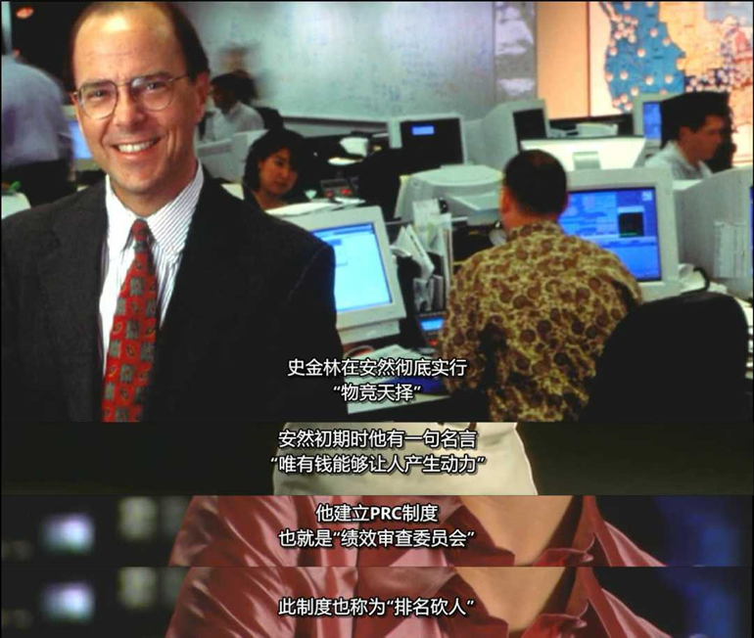
1/无处不在的锦标赛
公司里的锦标赛
锦标赛效应也广泛的存在于商业活动：
在《安然：房间里的聪明人》中，安然管理层建立了业绩审查委员会；
所有员工按照1至5等评定等级，业绩排名处于最后10%的被列为第5等（表现最差的等级），这些人将会被解雇。此项制度也称为“排名砍人”；
除了“低等淘汰”，一等员工会得到高额奖励。
5

Slide 7
2/什么是锦标赛理论？
什么是锦标赛效应？
  参与者像在锦标赛中一样奋勇争先的受激励现象。无数员工试图从普通员工的位置上 爬到主管甚至CEO的高位，每晋升一个台阶，就伴随着地位和财富的急剧增加。
锦标赛理论认为：加大CEO同其他高层管理成员之间的薪酬数额的差距，将会降低委托人对代理人的监控成本，给委托人和代理人之间的利益一致性提供强激励，最终提高公司绩效。
主要特征：竞赛结果只依赖于参赛人相对于其他参赛人的表现,而与参赛人的绝对表现无关。
  经营者报酬并非是以绝对绩效为基础的平滑式增长,而是存在晋升前后的“拐点”和巨大的报酬差距。晋升前后报酬差距越大,对代理人的激励作用也越大。
6

Slide 8
2/什么是锦标赛理论？
一般而言，越到金字塔的顶端，选手们实力越更加接近，竞争也更加激烈。层级较低的晋升，工资涨幅有限；相反，层级较高的晋升，工资涨幅异常明显。
  Belzil 和 Bognanno分析了美国600多家企业25000多名公司经理。他们把这些经理的职位分成九品。一品是CEO之类的决策层。九品是刚大学毕业的初级员工。从九品晋升到八品，平均工资涨了15%。但是从二品晋升到一品，工资涨幅是94%。
除了物质回报，锦标赛还能满足参与者的心理需求。在职业生涯中，人们会因为自己的进步而感到快乐，这种进步能带人以情感上的满足，比如尊严、同事的认可等。
7

Slide 9
3/锦标赛机制的有效性
锦标赛机制可以有效提高参与者的积极性
  提高业绩的正向作用
    体育赛事与运动员表现容易量化：研究赛车的学者用每场比赛中所有参赛者的平均时速来衡量比赛选手的表现，发现当冠亚军奖金差距越大时，赛车手的表现越好（平均车速更快）。
    在企业里面，员工的努力程度是难以观察的，所以学者们通常用“迟到、早退、旷工”这种可以观测到的事件来衡量员工努力程度的一种指标。Drago 和 Garvey 发现员工和主管的工资差距越大，员工迟到、早退、旷工的行为则越少。
  锦标赛效应对于CEO的更迭也有很显著的影响
    学者Mobbs 和Raheja研究了当前任CEO离任后公司选择继任CEO时，如果有很多候选人竞争CEO的岗位，公司之后的业绩往往会得到明显提升。反之，如果之前就内定了一位指定继承人，公司业绩就不会有什么改善。
8

Slide 10
3/锦标赛机制的有效性
锦标赛的机制设计可以解决管理层决策过于保守的问题：
当金牌的奖励足够大，赛车手一定愿意冒着翻车的风险、采取激进的赛车策略来夺取金牌。
锦标赛机制在公募基金的应用
投资人倾向于根据基金的相对表现进行购置，历史收益率排名靠前的基金总能获得比排名
靠后的基金多得多的新资金。与之相应，排名靠前的基金经理的报酬，由于与所管理的资
产总值直接挂钩，也水涨船高。多学者发现中期业绩落后的基金经理在下半年会采取更加
激进的策略，所管理基金的基金单位净值波动性更大。
如果一名员工已经升到了公司一把手(CEO)的位置,他已经没有向上晋升的空间了, 那么锦标赛对他还有激励作用吗？答案是有的。锦标赛效应不仅仅在一个公司内部，它还可以是一个行业内部。一个公司的老总也会盯住同行业竞争对手老总的工资。
9

Slide 11
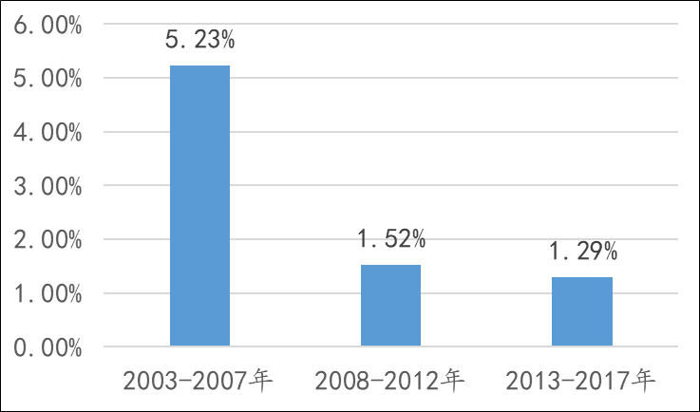
3/锦标赛机制的有效性
“盘外招”的负面作用
  锦标赛机制导致员工之间出现互相拆台的行为：每个参赛员工的注意力放在减少对手的产出，而不是提高自身的产出上。如果很多工作需要团队内部的协作，这种拆台行为可能使得企业业绩下滑。
  《新财富》评选乱象
  评选的成败很大程度上取决于“拉选票”的能力而非证券分析的能力，若分析历届分析师的股票分析能力，在第一时间购买他们推荐的股票并在三个月后卖出，那么这些股票到底能够带来多少收益呢？
图：新财富分析师2003-2017年平均超额收益率
10

Slide 12
4/锦标赛薪酬机制在我国国企
在企业薪酬设计中，我国对锦标的使用慎之又慎。限制我国使用锦标赛薪酬机制的因素主要有三个：
  强调平均主义是中国传统文化的一大特色；
  我国是社会主义国家，“公平”的概念在传统的社会主义理论中占据非常重要的地位；
  和欧美等主要经济体相比,我国的劳动力市场的流动性不强。
从我国企业发展历史来看：
  新中国成立后的很长一段时间，我国实行的是高度集中的计划经济体制；
  进入90年代以后，国家逐渐意识到，企业管理者和普通劳动者是两个不同层次的利益关系；
  2005年开始，我国实行股权分置改革；
  2002年，国家开始推行国企高管年薪制，规定其年薪不得超过职工平均工资的12倍。但随着经济发展和国企盈利的增长，这一比例早已被突破；
  2009年6月，资源和社会保障部等6部门联合出台《关于进一步规范中央企业负责人薪酬管理的指导意见》，这是中国首次对央企发出高管限薪令。
11

Slide 13
5/国企领导的政治晋升锦标赛
我国国有企业高管的产生一般由上级党委组织部门和国资委自上而下的任命实现：
  国企高管具有“半官员”“半职业经理人”的双重身份，因此国企高管不仅执行被赋予的委托责任，而且更关注那些影响他们攀登政治阶梯的因素。
我国国有企业高管具有强烈的政治晋升诉求，更倾向于追求个人政治志向及抱负的实现：
  国有企业管理者处于一个相对封闭的内部劳动力市，他们很难进入市场化的职业经理人市场。所以国企高管被迫十分看重内部晋升渠道；
  在不少地方，国企高管的晋升激励，不是去更大更好的公司，而是“商而优则仕”，去做市长、省长
  天则研究所曾经调查，涉及经济领域19个部委138名副部长级以上官员，发现其中从国有企业高管
  提拔而来的就有56人，比重高达30%。
12

Slide 14
5/国企领导的政治晋升锦标赛
案例分析：从董事长到副省长：任润厚的晋升之路
  跌宕起伏的一生
  任润厚，山西代县人，生于1957年。2000年6月，43岁的任润厚加入山西潞安矿业（集团）有限责任公司任副董事长、党委副书记、总经理，不到一年升任公司董事长，获得多项个人荣誉
  2011年1月，任润厚出任山西省人民政府副省长，分管煤炭领域，并于半年后正式辞去董事长一职，专心为人民服务
  2014年8月29日，他涉嫌严重违纪违法，接受调查。同年9月20日，山西省第十二届人民代表大会常务委员会第十四次会议通过，因贪污受贿免去任润厚的山西副省长职务。10天后，任润厚因癌症病故。
  跳板——潞安环能
  2001年7月，任润厚上任没多久，就以董事长的身份，推动了山西潞安环能的成立。潞安环能于2006年9月22日在上海证券交易所正式挂牌上市，在资本市场上树立了煤炭企业高价值、高成长的良好形象，成为山西板块和煤炭类A股上市公司的第一绩优股。
13

Slide 15
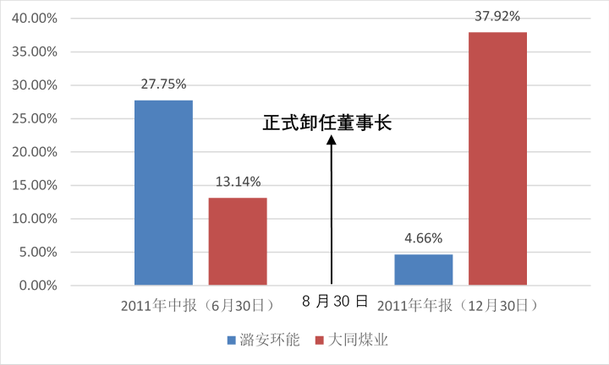
5/国企领导的政治晋升锦标赛
案例分析：从董事长到副省长：任润厚的晋升之路
  完美的财务管理和公共关系能力：
    任润厚是2011年8月因为出任副省长而正式辞去董事长一职的。2011年中期潞安环能的营收增速还是大同煤业的两倍多，到了下半年却只剩下4.66%，不到大同煤业营收增速的八分之一
图：2011年营业收入增速对比
14

Slide 16
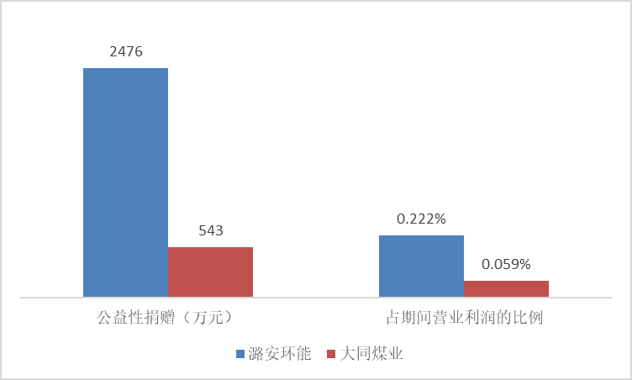
5/国企领导的政治晋升锦标赛
案例分析：从董事长到副省长：任润厚的晋升之路
  完美的财务管理和公共关系能力：
    公益性捐赠
    在2008-2010这角逐锦标的关键三年，潞安环能公益性捐赠远超大同煤业
    任润厚为了实现政治晋升，利用所控制的潞安环能的资源进行高调的公益性捐赠，以引起公众、媒体、特别是上级领导的关注，为其本人在政治晋升锦标赛上取得优势。
图：锦标赛期间公益性捐赠情况
15

Slide 17
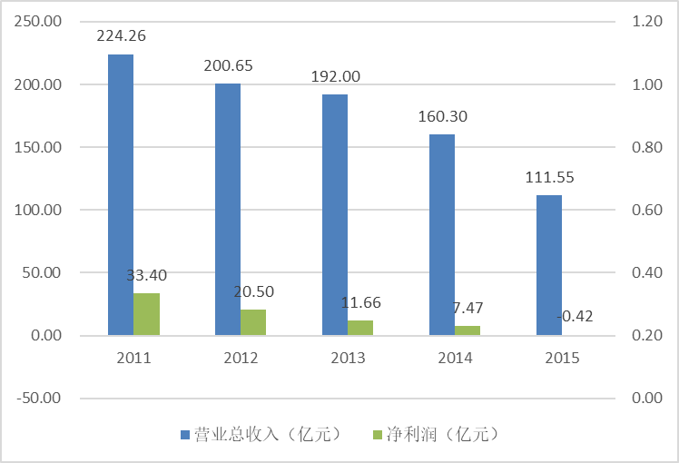
5/国企领导的政治晋升锦标赛
案例分析：从董事长到副省长：任润厚的晋升之路
  这种利用企业资源完成个人政治晋升目标的行为对企业的长期发展到底是有益还是有害呢？
  2011年，任润厚走马上任山西省副省长，而潞安环能面临的是营业总收入及净利润均大幅萎缩的逐渐恶化的经营情况
图：潞安环能经营情况
16

Slide 18
6/锦标赛后的小结
1. 公司的薪酬设计往往遵循锦标赛理论:不同级别的员工工资有断崖式的区别。
2. 锦标赛理论提倡按照员工的相对表现（而不是绝对表现）进行奖励。
3. 我国国企中有十分特殊的奖励机制——政治晋升锦标赛。 “商而优则仕”是很多国企管理者在锦标赛中追求的目标。
17

Slide 19
6/锦标赛后的小结
思考题：
我供职于一家人才济济的著名企业，但看不到升职的希望。我的一位好友在一家平庸的传统机构，一直在升职。他说这与他的能力无关，而与单位内人员的素质有关。我应该选择一份，其他人都很平庸，而我最优秀的工作，还是选择一家人才济济，而我难以晋升的单位？
4

